Slide 1

Medio Ambiente y Responsabilidad Social
Tema 4: Normativa Nacional Socio Ambiental
Escuela de: Tecnologías

Slide 2
Logro de Aprendizaje N°4:
Reconoce las principales normas peruanas relacionadas a la responsabilidad socio-ambiental relacionando ejemplos de su aplicabilidad en casos reales.

Slide 3
TEMA 3:
Normativa Nacional Socio-Ambiental.
SUBTEMAS:
Ley General del Ambiente 25611.
Sistema Nacional de Gestión Ambiental.
Política Nacional Ambiental.
Servicio Nacional de Certificación Ambiental SENACE.
Organismo de Fiscalización Ambiental OEFA.

Slide 4
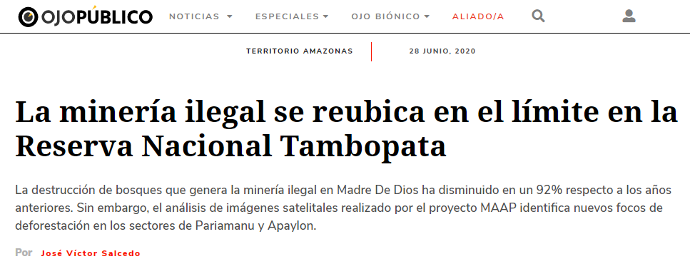
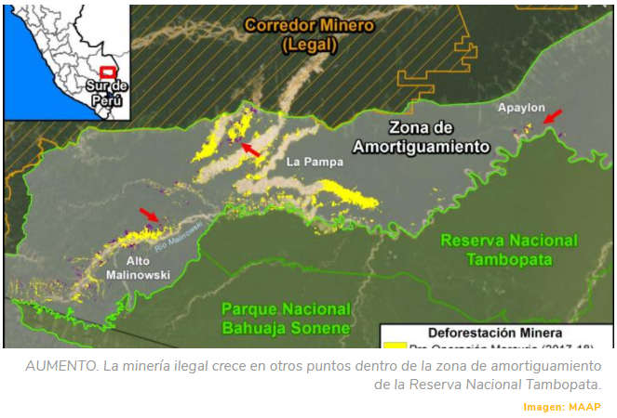
Medio Ambiente y Responsabilidad Social
Observa y Responde
Lee un fragmento de la noticia presentada y responde las siguientes preguntas:
¿Por qué crees que no ha desaparecido la minería ilegal de Tingo María?
¿Qué consecuencias traería esta actividad ilegal en la Reserva Tambopata.
https://ojo-publico.com/1926/la-mineria-ilegal-se-reubica-en-el-limite-en-la-reserva-tambopata

Slide 5
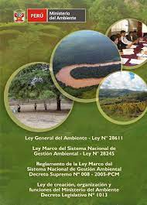
Medio Ambiente y Responsabilidad Social
Ley N° 28611 - Ley General del Ambiente del Perú
La Ley General del Ambiente es la norma ordenadora del marco normativo legal para la Gestión Ambiental en el Perú. Establece los principios y normas básicas para asegurar el efectivo ejercicio del derecho a un ambiente saludable, equilibrado y adecuado para el pleno desarrollo de la vida, así como el cumplimiento del deber de contribuir a una efectiva gestión ambiental y de proteger el ambiente, así como sus componentes, con el objetivo de mejorar la calidad de vida de la población y lograr el desarrollo sostenible del país

Slide 6
Medio Ambiente y Responsabilidad Social
Ley N° 28611 - Ley General del Ambiente del Perú
TITULO PRELIMINAR: DERECHOS Y PRINCIPIOS
Toda persona tiene
El derecho irrenunciable a vivir en un ambiente:
El deber de
Adecuado para el pleno desarrollo de la vida
equilibrado
proteger el ambiente
contribuir a una efectiva gestión ambiental
saludable
Asegurando particularmente la salud de las personas en forma individual y colectiva, la conservación de la diversidad biológica, el aprovechamiento sostenible de los recursos naturales y el desarrollo sostenible del país.

Slide 7
Medio Ambiente y Responsabilidad Social
Ley N° 28611 - Ley General del Ambiente del Perú
Título I: Política Nacional y Gestión Ambiental
Capítulo 1: Aspectos generales
Capítulo 2: Política Nacional del Ambiente
Capítulo 3: Gestión Ambiental
Capítulo 4: Acceso a la Información Ambiental y la Participación ciudadana.
Título II: De los Sujetos de la Gestión Ambiental
Capítulo 1: Organización del Estado.
Capítulo 2: Autoridades públicas.
Capítulo 3: Población y Ambiente.
Capítulo 4: Empresa y Ambiente.

Slide 8

Medio Ambiente y Responsabilidad Social
Ley N° 28611 - Ley General del Ambiente del Perú
Todo titular de operaciones es responsable de las emisiones, efluentes, descargas y demás impactos negativos
Que se generen sobre el ambiente, la salud y los recursos naturales, como consecuencia de sus actividades.
El titular de operaciones debe adoptar prioritariamente medidas de prevención del riesgo y daño ambiental
De conservación y protección ambiental que corresponda en cada una de las etapas de sus operaciones.
Producción limpia
Constituye la aplicación continua de una estrategia ambiental preventiva e integrada para los procesos, productos y servicios.
Las autoridades nacionales, sectoriales, regionales y locales promueven, a través de acciones Normativas
La producción limpia en el desarrollo de los proyectos de inversión y las actividades empresariales en general.
Capítulo 4: Empresa y Ambiente.

Slide 9
Medio Ambiente y Responsabilidad Social
Ley N° 28611 - Ley General del Ambiente del Perú
Título III: Integración de la Legislación Ambiental
Capítulo 1: Aprovechamiento sostenible de los recursos naturales.
Capítulo 2: Conservación de la Diversidad Biológica.
Capítulo 3: Calidad Ambiental
Capítulo 4: Ciencia, Tecnología y Educación Ambiental.
OBJETIVOS
Preservar, conservar, mejorar y restaurar, según corresponda, la calidad del aire, el agua y los suelos y demás componentes del ambiente identificando y controlando los factores de riesgo que la afecten.
Recuperar las áreas o zonas degradadas o deterioradas por la contaminación ambiental.
Identificar y controlar los factores de riesgo a la calidad del ambiente y sus componentes.

Slide 10
Medio Ambiente y Responsabilidad Social
Ley N° 28611 - Ley General del Ambiente del Perú
Capítulo 2: Conservación de la Diversidad Biológica.
La conservación de la diversidad de ecosistemas, especies y genes, así como el mantenimiento de los procesos ecológicos esenciales de los que depende la supervivencia de las especies.
El reconocimiento de los derechos soberanos del Perú como país de origen sobre sus recursos biológicos, incluyendo los genéticos.
La protección de la diversidad cultural y del conocimiento tradicional.
LINEAMIENTOS
La promoción de políticas encaminadas a mejorar el uso de la tierra.
La implementación de planes integrados de explotación agrícola o de cuenca hidrográfica que prevean, estrategias sustitutivas de cultivo y promoción de técnicas de captación de agua, entre otros.
El fomento de la inversión pública y privada en la conservación y el aprovechamiento sostenible de los ecosistemas frágiles.

Slide 11


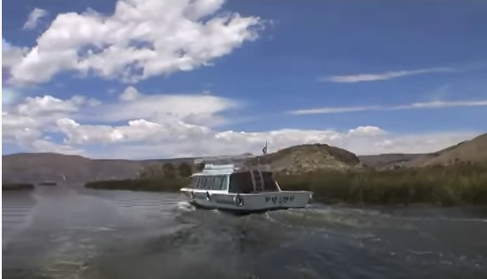

Medio Ambiente y Responsabilidad Social
Ley N° 28611 - Ley General del Ambiente del Perú
Título IV: Responsabilidad por daño Ambiental
Capítulo 1: Fiscalización y control.
Capítulo 2: Régimen de Responsabilidad por el daño ambiental.
Capítulo 3: Medios para la resolución y gestión de conflictos ambientales.
https://www.youtube.com/watch?v=nzaa5NCQPXw

Slide 12
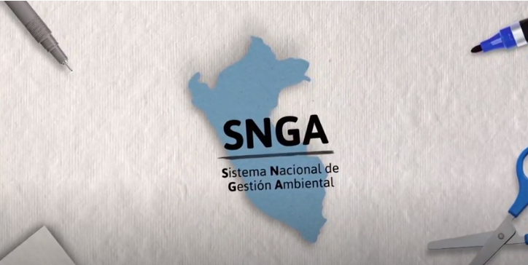

Medio Ambiente y Responsabilidad Social
Sistema Nacional de Gestión Ambiental (SNGA)
Conjunto de Políticas, Principios, Normas, Procedimientos, Técnicas e Instrumentos mediante el cual se organizan las funciones y competencias ambientales de las entidades públicas para permitir la implementación de la Política Nacional del Ambiente, considerando los procesos relacionados con la gestión de la diversidad biológica, cambio climático y manejo de suelos. El SNGA tiene carácter transversal articulando los diferentes niveles de gobierno al sector privado y la sociedad civil.
https://www.youtube.com/watch?v=b24PNJ_E6IA

Slide 13
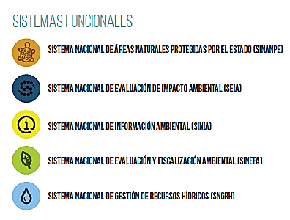
Medio Ambiente y Responsabilidad Social
Sistema Nacional de Gestión Ambiental (SNGA)
ÁMBITOS TEMÁTICOS
OTROS SISTEMAS
Cambio climático.
Diversidad biológica.
Ordenamiento territorial.
Manejo de suelos.
Calidad ambiental.
Residuos sólidos.
Otros establecidos por ley
Sistema Nacional de Gestión Forestal y de Fauna Silvestre (SINAFOR).
Sistema Nacional de Acuicultura (SiNACUi).
Sistema Nacional de Gestión del Riesgo de Desastres (SINAGERD).
COMPONENTES DEL SNGA
SISTEMAS FUNCIONALES
ente rector
Sistema Nacional de Áreas Naturales Protegidas por el Estado (SINANPE)
SERNANP
SISTEMAS TERRITORIALES
Sistema Regional de Gestión Ambiental (SRGA)
Sistema Nacional de Evaluación de Impacto Ambiental (SEIA)
OEFA
Sistema Local de Gestión Ambiental (SlGA)
Sistema Nacional de Información Ambiental (SINIA)
MINAM
Sistema Nacional de Evaluación y Fiscalización Ambiental (SINEFA)
MINAM
Sistema Nacional de Gestión de Recursos Hídricos (SNGRH)
ANA

Slide 14
Medio Ambiente y Responsabilidad Social
Sistema Nacional de Gestión Ambiental (SNGA)
Planes, estrategias, programas.
Normas de calidad ambiental (ECA y EMP).
Ordenamiento territorial.
Planes de descontaminación de pasivos ambientales.
INSTRUMENTOS DE GESTIÓN AMBIENTAL
Información ambiental.
Fiscalización y sanción.
Instrumentos de participación ciudadana.
Instrumentos financieros y económicos.
EIA, EAE y PAMA.
Sistemas de gestión ambiental regionales y locales.

Slide 15
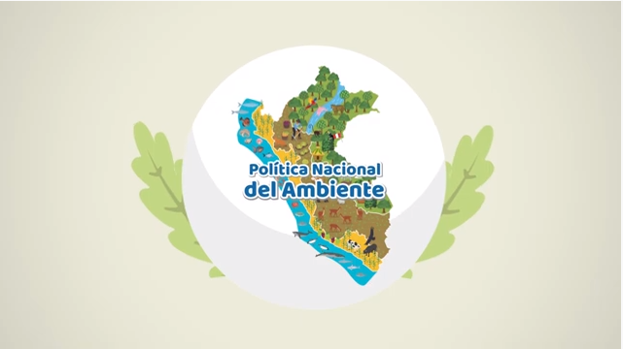
Medio Ambiente y Responsabilidad Social
Política Nacional de Ambiente
La PNA es un instrumento de planificación ambiental de cumplimiento obligatorio. Su propósito es definir y orientar el accionar de las entidades del gobierno nacional, regional, local, así como del sector privado y de la sociedad civil en materia ambiental, para mejorar la calidad de vida de las personas, garantizando la existencia de ecosistemas saludables, viables y funcionales en el largo plazo; y el desarrollo sostenible del país.
https://www.youtube.com/watch?v=uZdjKPAuTd4

Slide 16
Medio Ambiente y Responsabilidad Social
Política Nacional del Ambiente
POLÍTICA NACIONAL DEL AMBIENTE
TÉCNICO INTERGUBERNAMENTAL
Concertación, articulación, formulación, aprobación y validación.
PLAN NACIONAL DE ACCIÓN AMBIENTAL
CONSULTIVO PARTICIPATIVO
FUNCIONALES
Sistemas y procesos a través de los cuales se alcanzará los objetivos de la Política Nacional de Ambiente.
Estrategia Nacional sobre el Cambio Climático, de Diversidad Biológica, de lucha contra la Desertificación y Sequía, ECA y LMP, Ordenamiento Territorial, etc.
SINAMPE
SINEFA
SEIA
SINIA
SNRRHH
GOBIERNO NACIONAL
(Organismos sectoriales y adscritos al MINAM)
Ámbito en el que se ejecuta la Política Nacional de Ambiente.
SRGA
SLGA
GOBIERNO REGIONAL
GOBIERNO LOCAL (PROVINCIAL O DISTRITAL)

Slide 17
Medio Ambiente y Responsabilidad Social
Ejes de la Política Nacional del Ambiente
Control integrado de la contaminación
Calidad del agua
Calidad del aire
Residuos sólidos
Sustancias químicas y materiales peligrosos
Calidad de vida en ambientes urbanos
EJE 1:
Conservación y aprovechamiento sostenible de los recursos naturales y de diversidad biológica.
EJE 2:
Gestión integral de la
calidad ambiental.
Diversidad biológica
Recursos genéticos
Bioseguridad
Aprovechamiento de los recursos naturales
Minería y energía
Bosques
Ecosistemas marino-costeros
Cuencas, agua y suelos
Mitigación y adaptación al cambio climático
Desarrollo sostenible de la Amazonía
Ordenamiento territorial
Institucionalidad
Cultura, educación y ciudadanía ambiental
Inclusión social en la gestión ambiental
EJE 3:
Gobernanza ambiental.
EJE 4:
Compromisos y
oportunidades
ambientales
Compromisos internacionales
Ambiente, comercio y competitividad

Slide 18
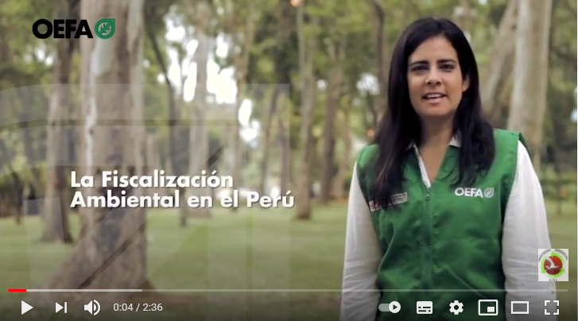

Medio Ambiente y Responsabilidad Social
Sistema Nacional de Evaluación y Fiscalización Ambiental
(SINEFA)
La finalidad del SINEFA es asegurar el cumplimiento de la legislación ambiental por parte de todas las personas naturales o jurídicas, así como supervisar o garantizar que las funciones de fiscalización ambiental a cargo de diversas entidades del Estado se realicen de forma independiente, imparcial, ágil y eficiente.
https://www.youtube.com/watch?v=0e_fOjt1zkM

Slide 19
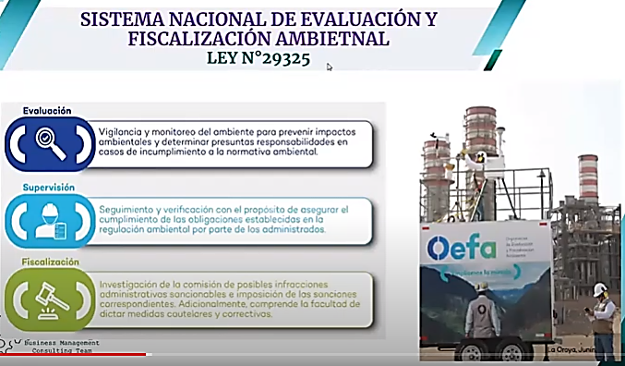
Medio Ambiente y Responsabilidad Social
Sistema Nacional de Evaluación y Fiscalización Ambiental
(SINEFA)
OEFA
(ENTE RECTOR)
EFA NACIONAL
EFA REGIONAL
EFA LOCAL
Vigilancia y monitoreo del ambiente para prevenir impactos ambientales y determinar presuntas responsabilidades en casos de incumplimiento a la normativa ambiental.
Seguimiento y verificación con el propósito de asegurar el cumplimiento de las obligaciones establecidas en la regulación ambiental por parte de los administrados.
Investigación de la comisión de posibles infracciones administrativas sancionables e imposición de las sanciones correspondientes. Adicionalmente, comprende la facultad de dictar medidas cautelares y correctivas.

Slide 20
Medio Ambiente y Responsabilidad Social
Sistema Nacional de Evaluación y Fiscalización Ambiental
(SINEFA)
Sanción
Última ratio
Medidas correctivas
Compensación Restauración Adecuación
Subsanación
Luego de la detección de los hallazgos tras una supervisión.
Cumplimiento voluntario.
Se reconoce a través de la inscripción en el Registro de Buenas Prácticas Ambientales.
Sobrecumplimiento
Se reconoce a través de incentivos honoríficos y económicos.
Instrumentos de comando y control
Instrumentos persuasivos

Slide 21



Medio Ambiente y Responsabilidad Social
Estándares de Calidad Ambiental (ECA) y Límites máximos permitidos (LMP)
Son instrumentos de gestión ambiental que consisten en parámetros y obligaciones que buscan regular y proteger la salud pública y la calidad ambiental en que vivimos, permitiéndole a la autoridad ambiental desarrollar acciones de control, seguimiento y fiscalización de los efectos causados por las actividades humanas.
ECA SUELO
¿Qué es el ECA?
Es la medida que establece el nivel de concentración o del grado de elementos, sustancias o parámetros físicos, químicos y biológicos, en el aire, agua o suelo, en su condición de cuerpo receptor, que no representa riesgo significativo para la salud de las personas ni al ambiente.
ECA AIRE
ECA RADIACIONES NO IONIZANTES
ECA RUIDO
ECA AGUA

Slide 22
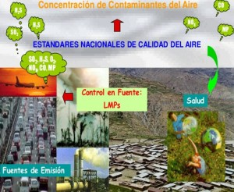
Medio Ambiente y Responsabilidad Social
Estándares de Calidad Ambiental (ECA) y Límites máximos permitidos (LMP)
¿Qué son los LMP?
Es la medida de la concentración o grado de elementos, sustancias o parámetros físicos, químicos y biológicos, que caracterizan a un efluente o una emisión, que al ser excedida causa o puede causar daños a la salud, al bienestar humano y al ambiente.

Slide 23


Medio Ambiente y Responsabilidad Social
Servicio Nacional de Certificación Ambiental para las Inversiones Sostenibles (SENACE)
https://www.youtube.com/watch?v=qS_f-_It1Qs

Slide 24
Actividad Virtual

Slide 25
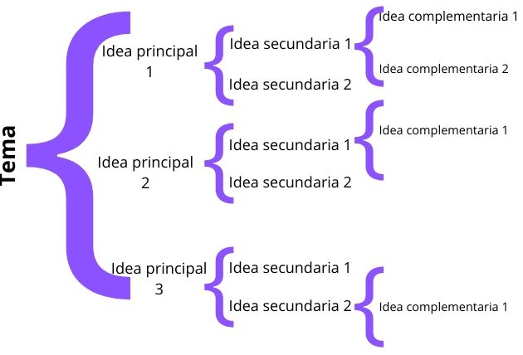
Medio Ambiente y Responsabilidad Social
Actividad Virtual
A partir de la información analizada en clase, elaborar un esquema resumen donde se incluyan las principales Normas nacionales Ambientales y sus características.

Slide 26
¡Gracias!

